Slide 1
Les boucles

Slide 2
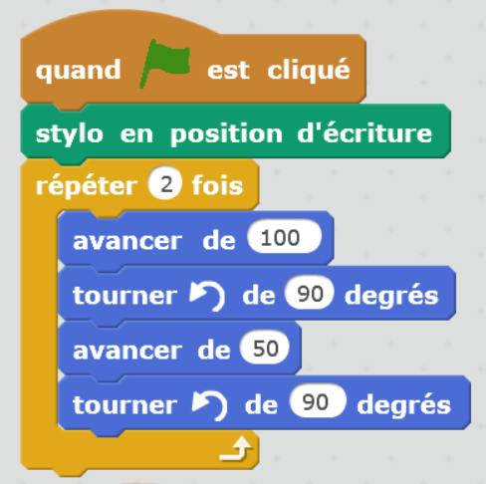
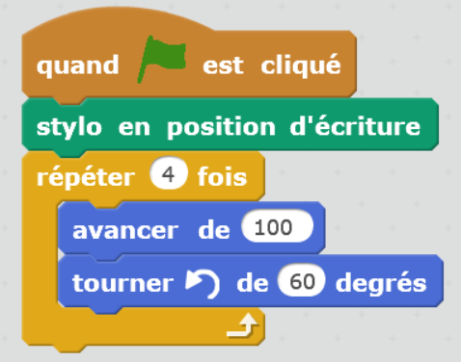
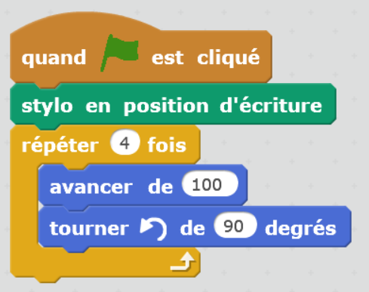
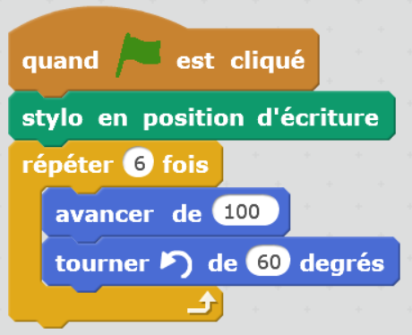
1
Quel script dessine cette figure ?
A.
B.
C.
D.

Slide 3
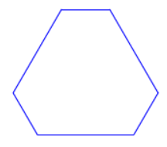
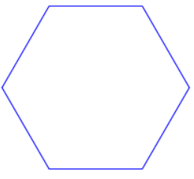
2
Ce script dessine quelle figure ?
C.
D.
A.
B.

Slide 4
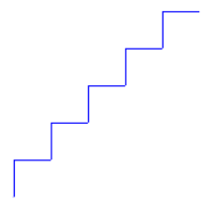
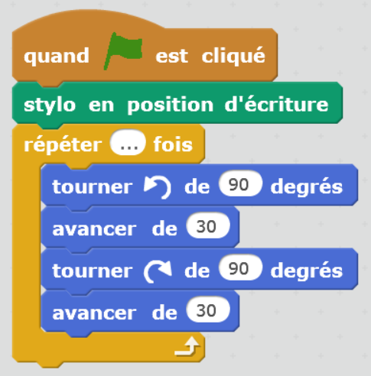
3
Donne le nombre manquant dans ce script pour qu’il dessine la figure ci-contre.

Slide 5
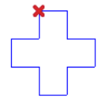
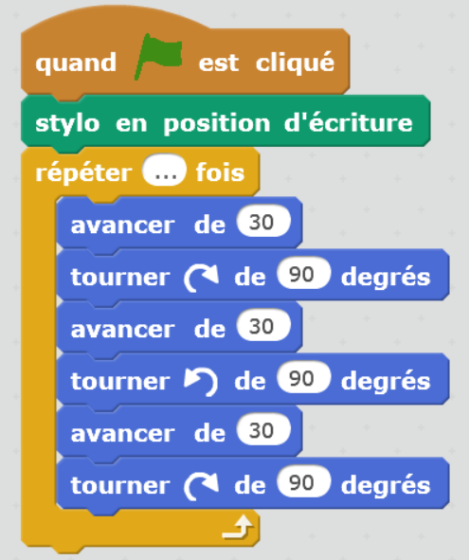
4
Donne le nombre minimum manquant dans ce script pour qu’il dessine la figure ci-contre.
Le point de départ est la croix rouge.

Slide 6
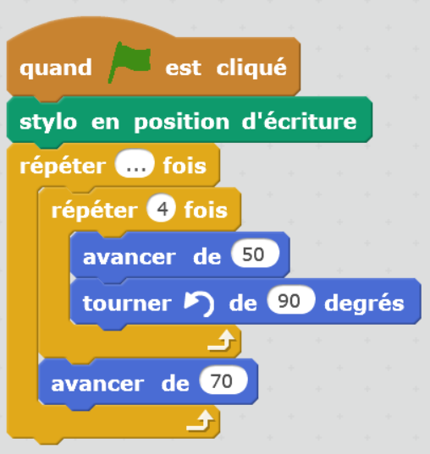
5
Donne le nombre manquant dans ce script pour qu’il dessine la figure ci-dessous.

Slide 7
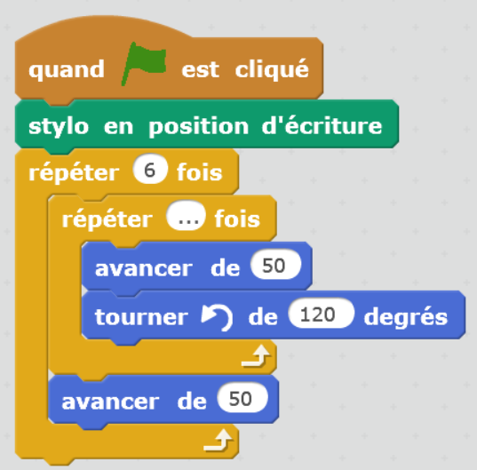
6
Donne le nombre minimum manquant dans ce script pour qu’il dessine la figure ci-dessous.

Slide 8
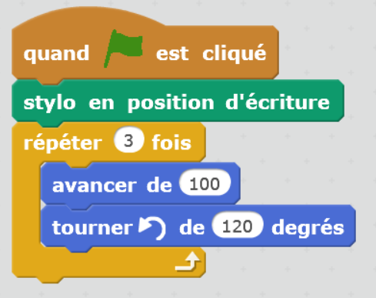
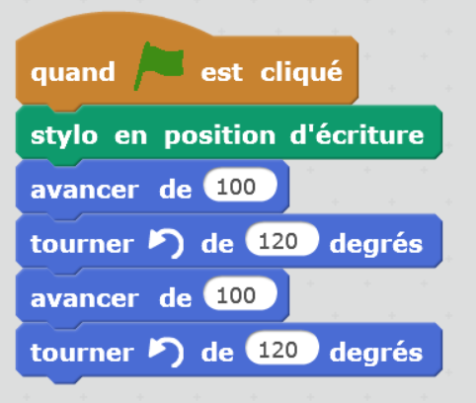
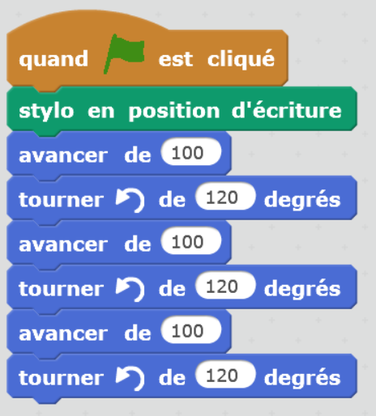
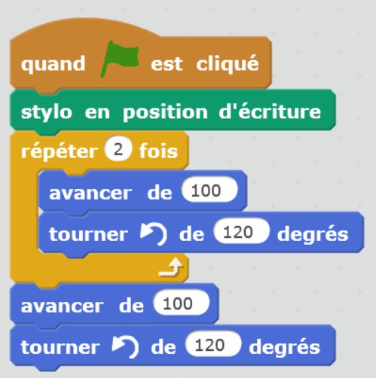
7
Quel script ne donne pas le même résultat que le script ci-contre ?
A.
B.
C.

Slide 9
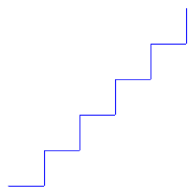
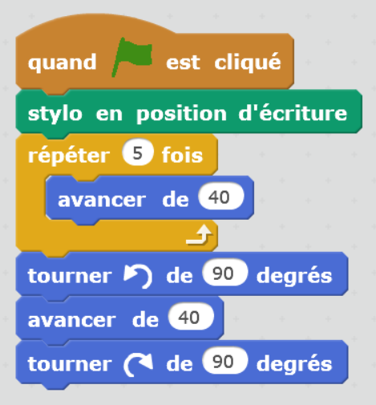
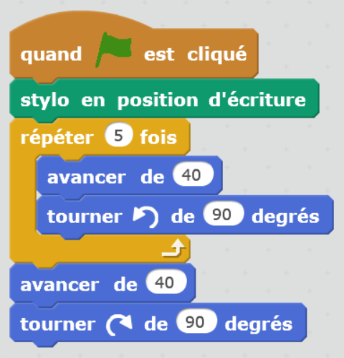
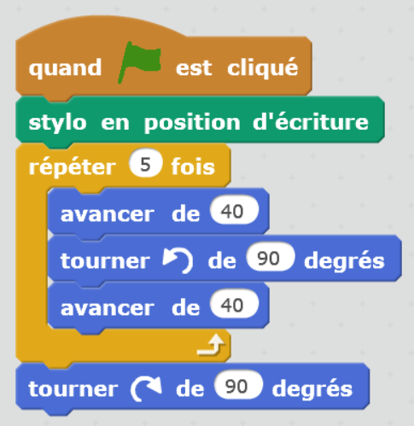
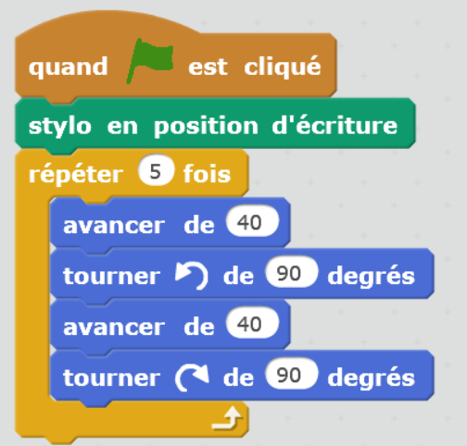
8
Quel script dessine cette figure ?
A.
B.
C.
D.

Slide 10
Correction

Slide 11
1
Quel script dessine cette figure ?
A.
B.
C.
D.

Slide 12
2
Ce script dessine quelle figure ?
C.
D.
A.
B.

Slide 13
3
Donne le nombre manquant dans ce script pour qu’il dessine la figure ci-contre.
5

Slide 14
4
Donne le nombre minimum manquant dans ce script pour qu’il dessine la figure ci-contre.
Le point de départ est la croix rouge.
4

Slide 15
5
Donne le nombre manquant dans ce script pour qu’il dessine la figure ci-dessous.
5

Slide 16
6
Donne le nombre minimum manquant dans ce script pour qu’il dessine la figure ci-dessous.
3

Slide 17
7
Quel script ne donne pas le même résultat que le script ci-contre ?
A.
B.
C.

Slide 18
8
Quel script dessine cette figure ?
A.
B.
C.
D.

